Slide 1






“ ⼀⽣⼀芯” 工 作室技术分享会
s h a r i n g s e s s i o n s
——深技大“一生一芯”工作室

Slide 2

^{⽬录}CONTENTS
PART ONE
1
PART TWO
2
PART THREE
3
PART FOUR
4
为什么要学科学调试方法
Printf 最熟悉的“陌生人”
“内存警察” AddressSanitizer
GDB 更普遍的调试方法

Slide 3



PART ONE
01
为什么要学科学调试方法

Slide 4
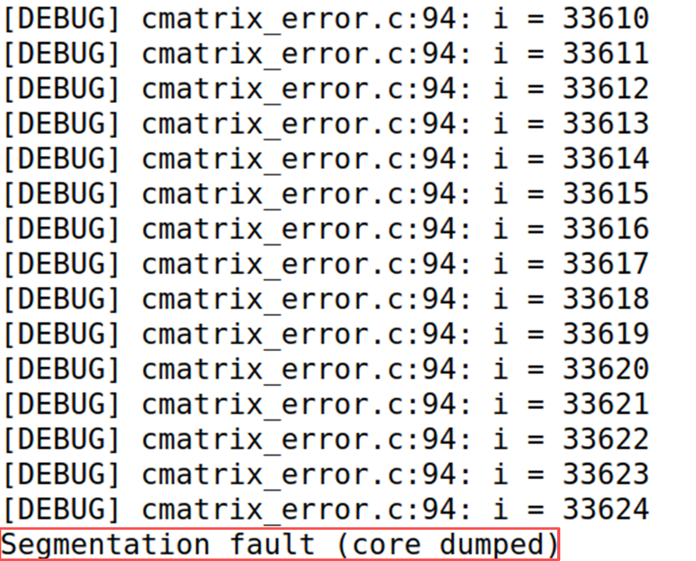
1.1 从“碰运气”到“讲证据”：告别玄学 Debug
你是否经历过这些：
盯代码发呆，对着死循环看了半小时，什么都没改，就是在“感悟”
重启疗法，遇到段错误，第一反应是重启 IDE，甚至重启电脑
瞎改一通，随机删一行、加一行，祈祷“说不定就好了”

Slide 5
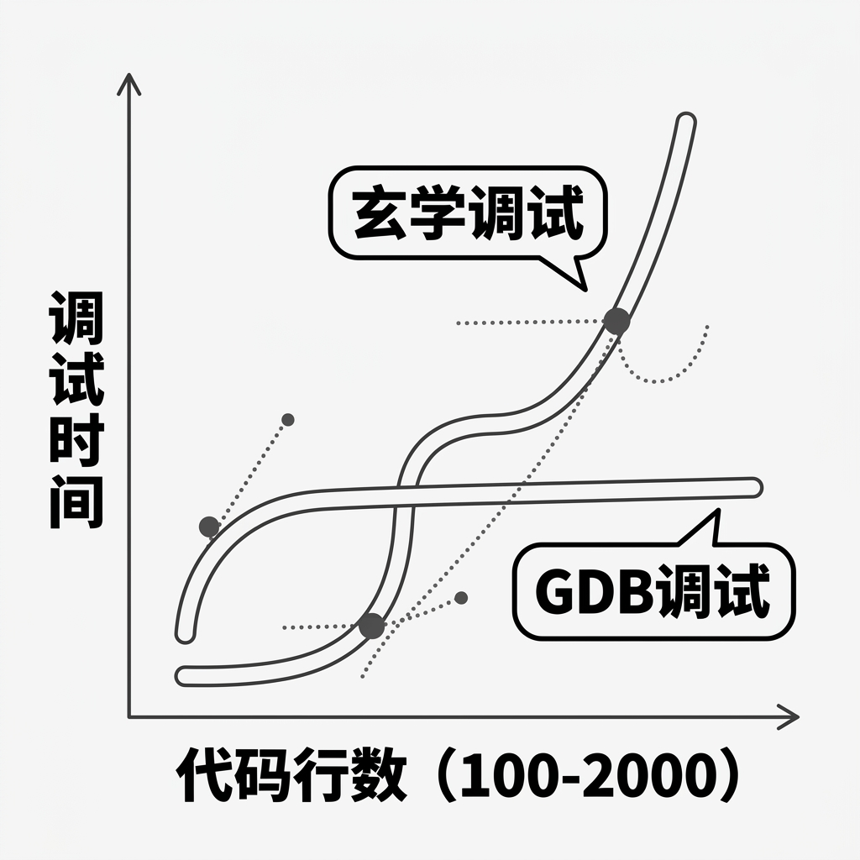
1.2 从“碰运气”到“讲证据”：告别玄学 Debug
两条曲线，两种命运：
Printf曲线：代码少时很快，超过500行后耗时指数级上升，让人崩溃。
GDB曲线：起步有学习成本，但之后保持平稳直线。
瞎猜 1 小时，不如打断点 1 分钟。工具帮你省下的时间，可以用来做更重要的事——比如睡觉。

Slide 6
PART TWO
02
Printf最熟悉的“陌生人”

Slide 7
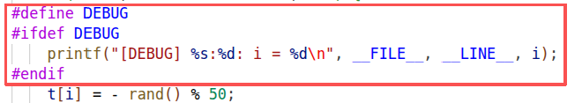
2.1 进阶版Printf
进阶版 printf 不只是“打印变量”，而是系统性地留下证据链 :
宏开关控制输出：用 #ifdef DEBUG ... #endif 包裹调试输出，交作业前一键关闭，不用逐行删注释。
打印文件与行号：加上 __FILE__ 和 __LINE__，输出自带“门牌号”，精确定位案发现场。

Slide 8

2.1 Printf 的天花板：它看不见的 Bug
一个危险的场景:
数组轻微越界时，printf 打印出来的值看起来完全正常——但程序在某次运行时随机崩溃。
这是"未定义行为"的陷阱：表面平静，水下暗流。printf 只能看到你让它看的地方，内存问题它无能为力。
这时候，你需要一位真正的"内存警察"登场。

Slide 9
PART THREE
03
内存警察 AddressSanitizer

Slide 10
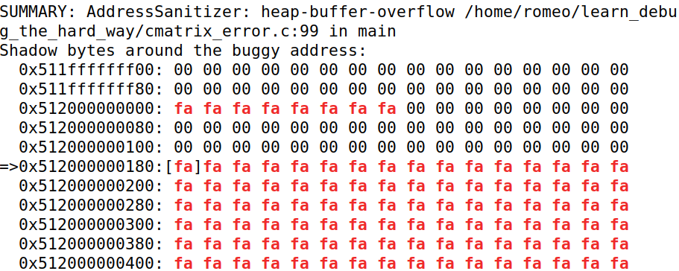
3.1 内存警察 AddressSanitizer
❌没有 Asan：
编译运行 → Segmentation fault → 一脸懵逼，不知道在哪崩的
✅加上 Asan：
编译运行 → 屏幕刷出红字：ERROR: heap-buffer-overflow ... WRITE of size 4 at 0x...，精确告知越界位置

Slide 11


04
PART FOUR
GDB 更普遍的调试方法

Slide 12
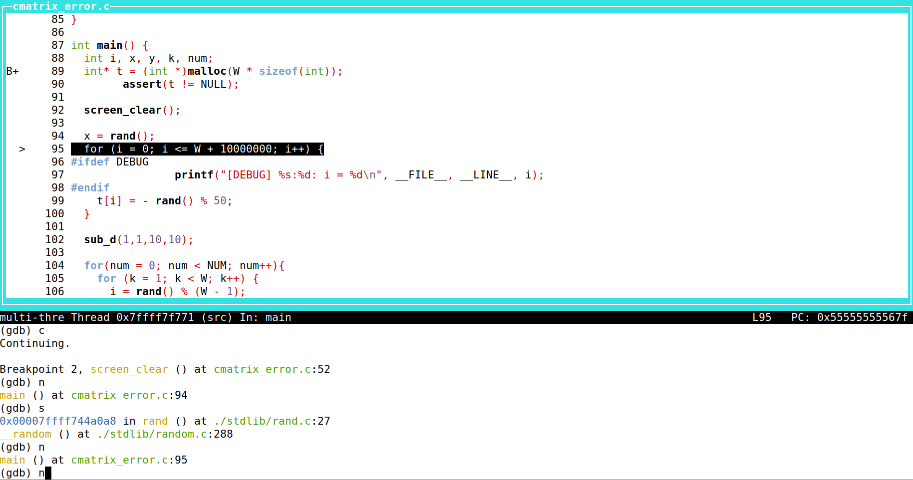
4.1 GDB 更普遍的调试方法
GDB使用步骤：
编译参数要加 –g
gcc –g program.c –o program
启动GDB：
使用以下命令启动GDB并加载可执行文件
gdb program
启用TUI 模式，带代码窗口：
gdb –tui program

Slide 13
4.2 GDB 常用命令速查
命令 | 简写 | 作用
run | r | 开始运行程序
break 行号 | b 行号 | 在指定行打断点
continue | c | 继续运行到下一个断点
next | n | 单步执行（不进入函数）
命令 | 简写 | 作用
step | s | 单步执行（进入函数）
print 变量 | p 变量 | 查看变量值
backtrace | bt | 查看调用栈
quit | q | 退出 GDB
Tips：想要知道更多GDB的命令，RTFM/RTFW

Slide 14
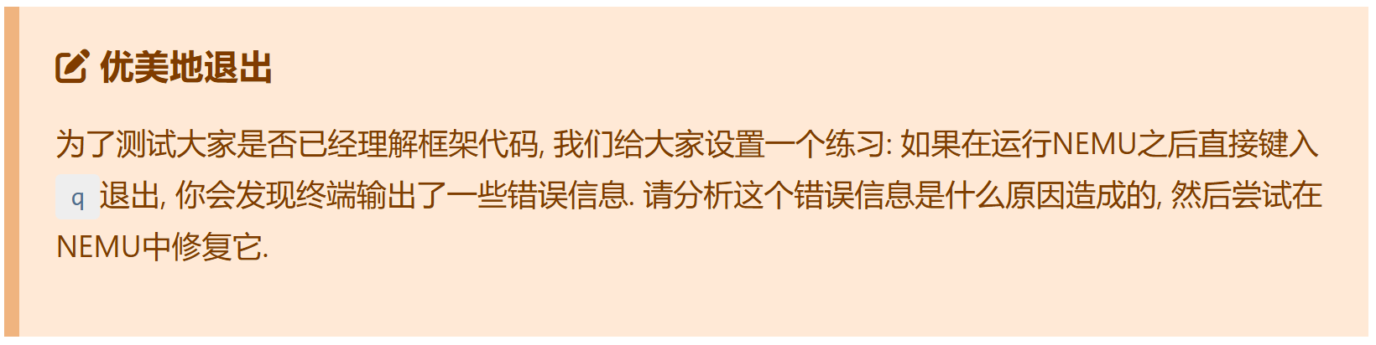
4.3 进阶：GDB 实战
“一生一芯”讲义
E6 PA1 RTFSC：优美地退出
C3 调试技巧选讲：https://ysyx.oscc.cc/slides/2306/16.html#/

Slide 15
感谢您的观看
T H A N K S f O R W A T C H I N G
——“一生一芯”工作室

